Slide 1
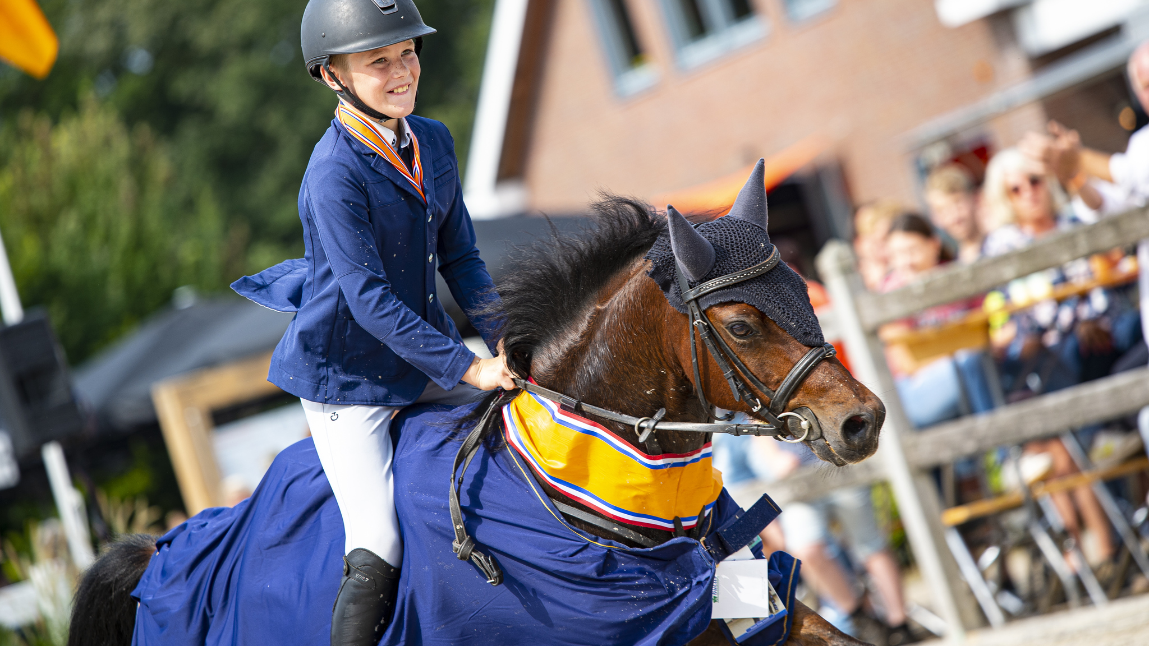
Algemene Ledenvergadering
KNHS-REGIO UTRECHT
Najaar 2022

Slide 2


Agenda.

Slide 3
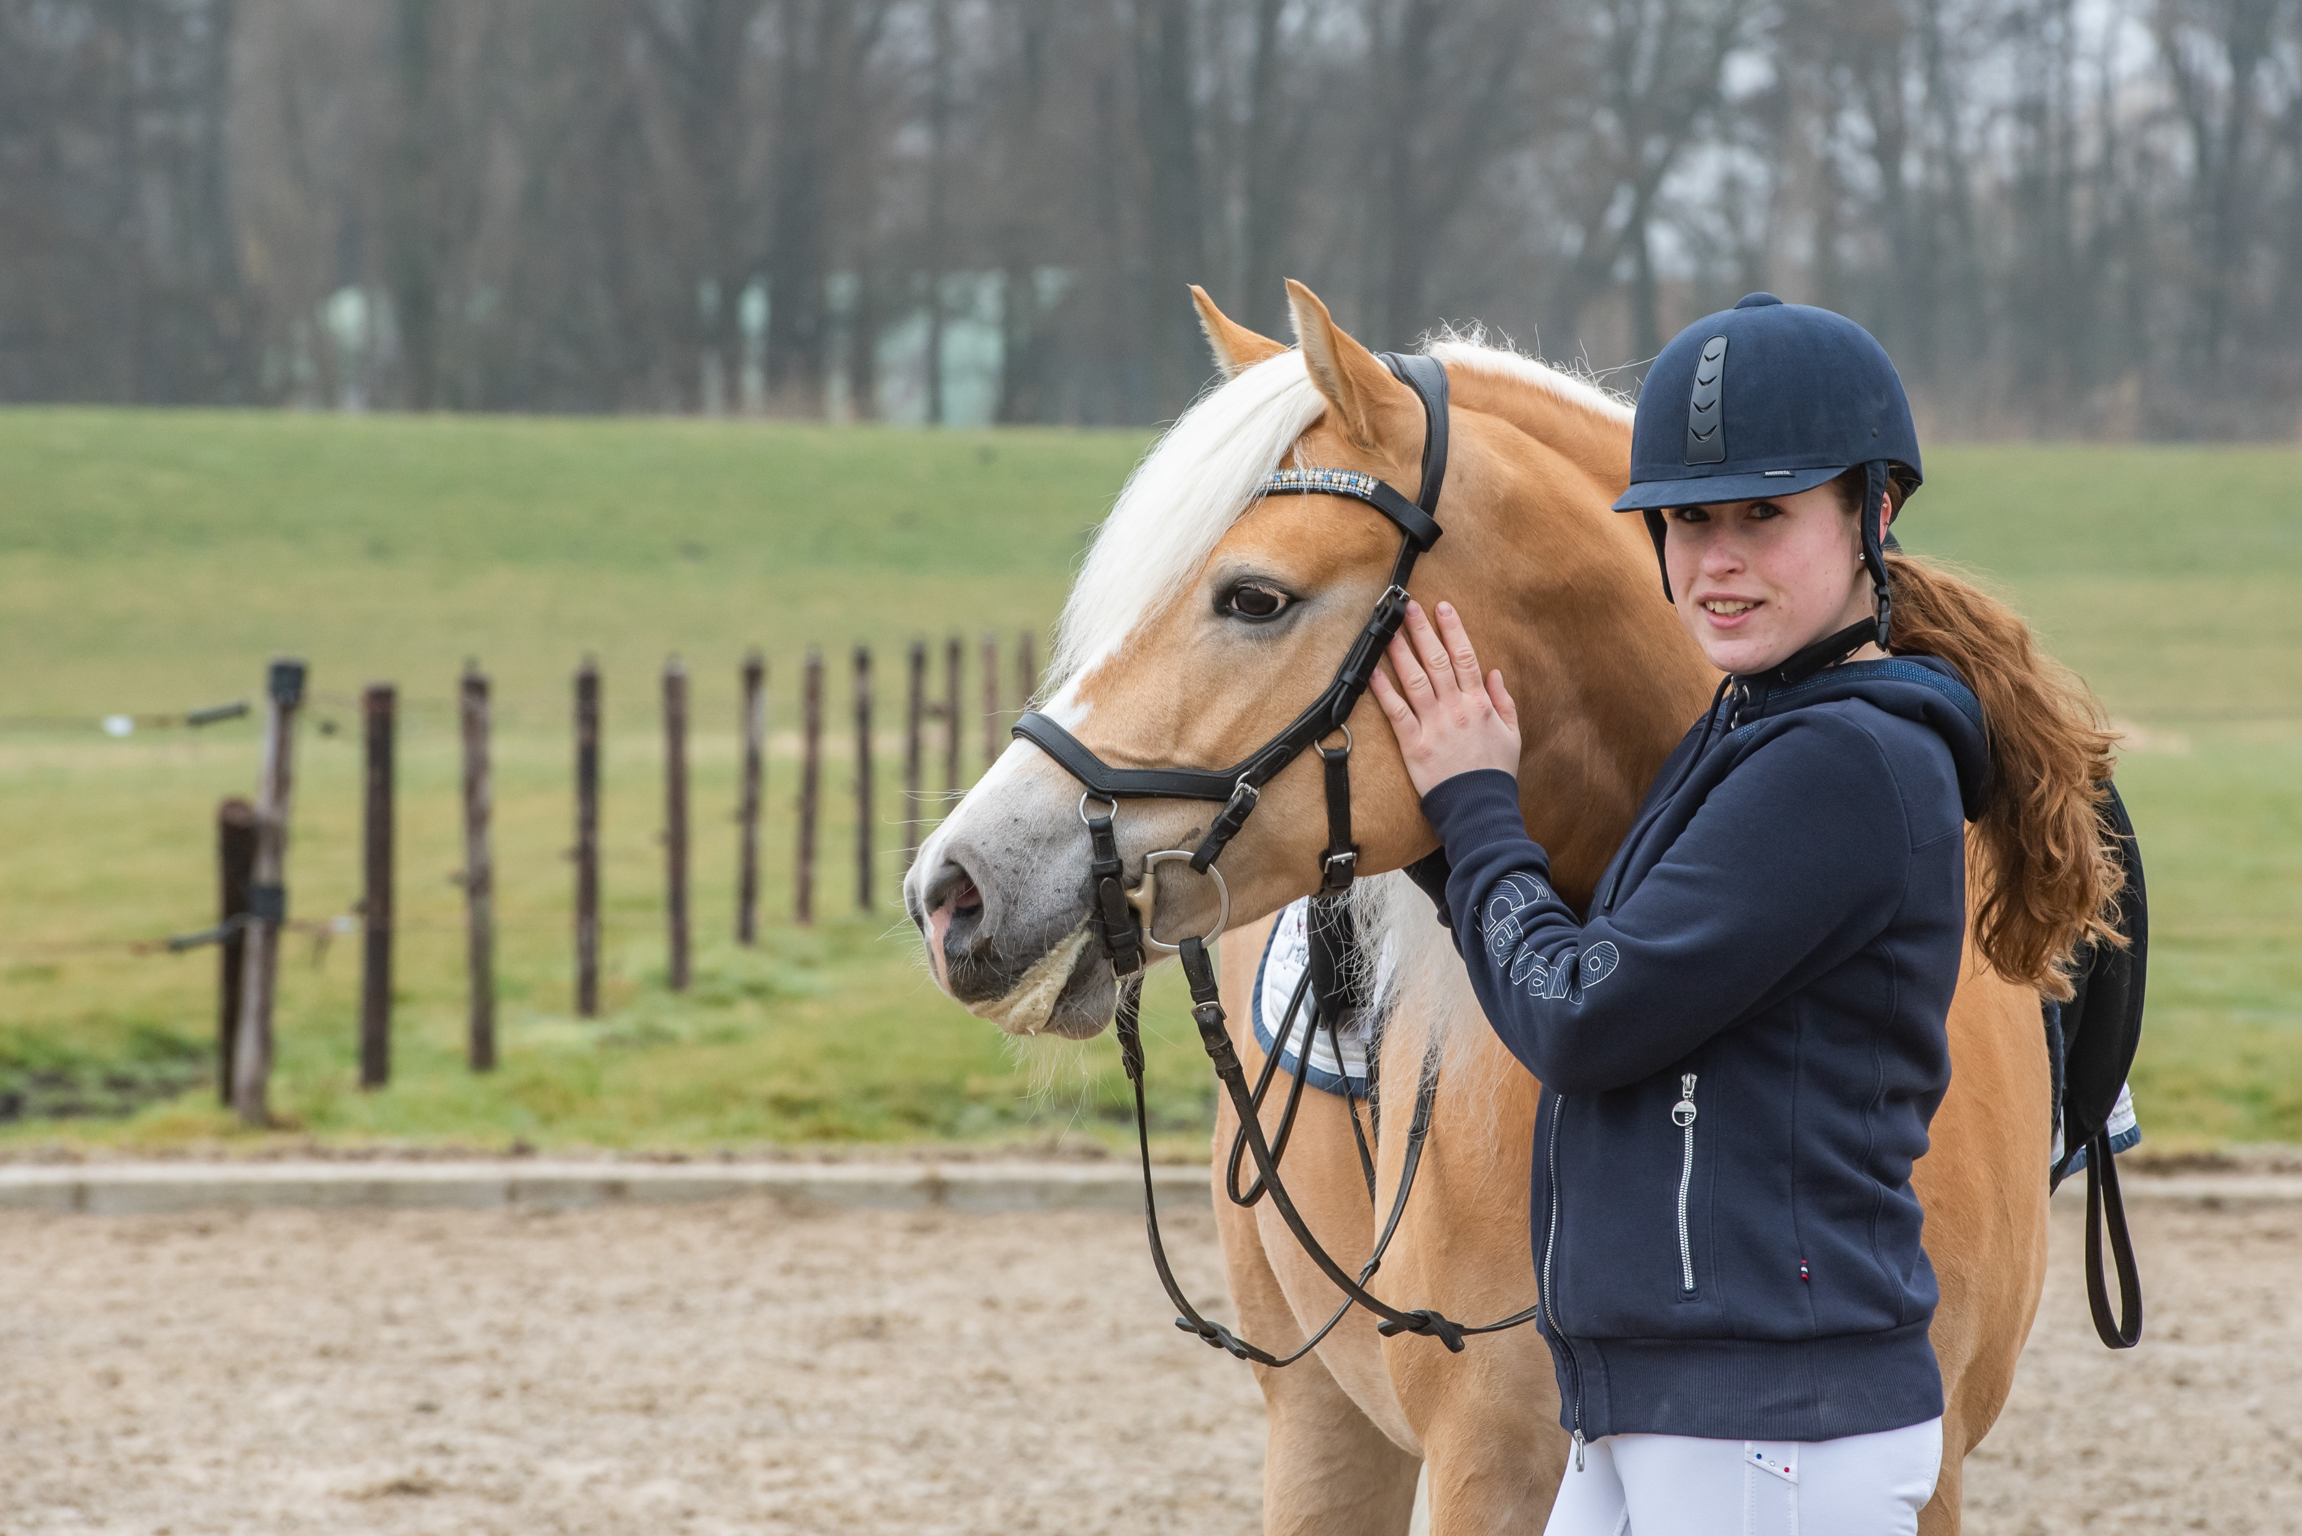
Agenda
Opening voorzitter
Notulen ALV 21-04-2022
Ingekomen stukken
Nieuws van het bestuur
Nieuws van de KNHS
Presentatie West Stichtse Ruiters
Statuten wijziging
Financiën
Jaarrekening 2021
Verlenen decharge voor het gevoerde financiële beleid in 2021
Goedkeuring begroting 2023
9. Nieuws van de fora
10. Organisatie Regio Kampioenschappen
11. Rondvraag
12. Sluiting

Slide 4
Notulen 21 APRIL 2022

Slide 5
Ingekomen stukken.

Slide 6
Nieuws van het bestuur

Slide 7
Nieuws van de KNHS door Gerard Arkema

Slide 8
Kennismaking met de West Stichtse Ruiters

Slide 9


Slide 10
Statuten wijziging

Slide 11
WAT ZIJN DE BELANGRIJKSTE WIJZIGINGEN TEN OPZICHTE VAN DE HUIDIGE STATUTEN
De vernieuwde KNHS modelstatuten voor de Regio Utrecht hebben in hoofdlijn de volgende aanpassingen gekregen:
• Volgend op de KNHS Statuten is er een nieuw artikel over paardenwelzijn;.
• Volgend op de KNHS Statuten is het verenigingsdoel, bevorderen van de paardensport uitgebreid met ook het recreëren met paarden;.
• Volgend op de KNHS Statuten zijn leden nu ook verplicht de gezondheid en het welzijn van paarden te bevorderen buiten wedstrijdverband (was eerst alleen binnen wedstrijdverband);
• Volgend op de KNHS Statuten is een regeling opgenomen rondom seksuele intimidatie, humane doping en matchfixing en daarbij is een relatie gelegd met het Instituut Sportrechtspraak;
• Volgend op de WBTR (Wet bestuur en toezicht rechtspersonen) is een artikel opgenomen bij ontstentenis of belet van bestuurders;
• Volgend op de WBTR is een artikel opgenomen dat bestuursleden met een bloed- en aanverwantschap (broer, zus, man, vrouw, moeder, vader) niet in aanmerking komen voor een bestuursfunctie.

Slide 12
Financiën

Slide 13
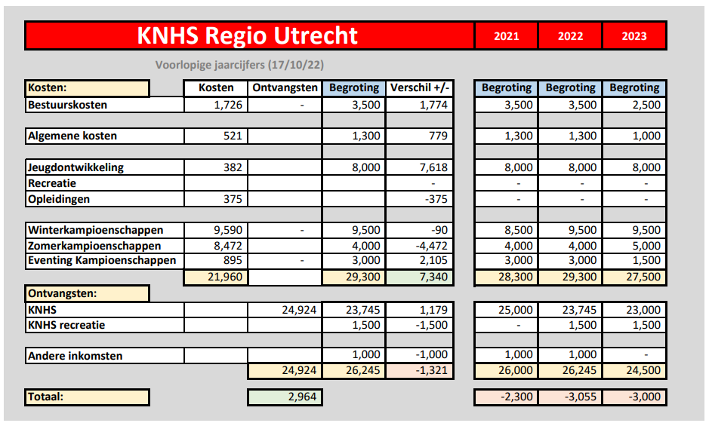
9. Begroting 2023

Slide 14
Nieuws uit de fora.

Slide 15
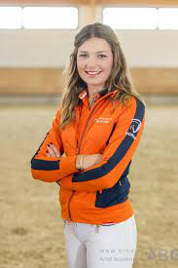
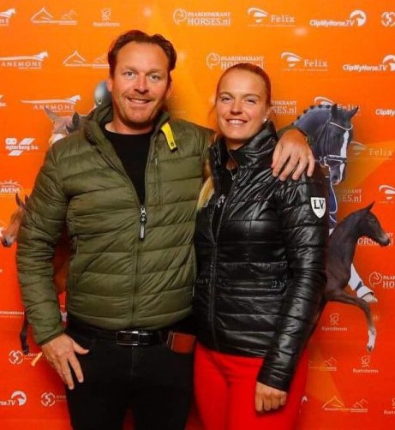
NIEUWE VERTEGENWOORDIGERS IN DE FORA
Eventing:
Sanne de Jong
Dressuur:
Patrick Berendsen

Slide 16
Organisatie Regiokampioenschappen

Slide 17
Een nieuw team gaat aan de slag
Miranda van der Hoek
Martine Voogt
Evely Kotting
Joop van Hoeyen
Biba McCaul
Aangevuld met een aantal vaste waarden bij onze Regiokampioenschappen

Slide 18
Rondvraag & afsluiting.

Slide 19
Bedankt voor uw aandacht.

